Slide 1

Mĩ thuật 1
Chủ đề 5: Sáng tạo
với các hình cơ bản, lá cây
Bài 10. Ngôi nhà thân quen

Slide 2



Slide 3


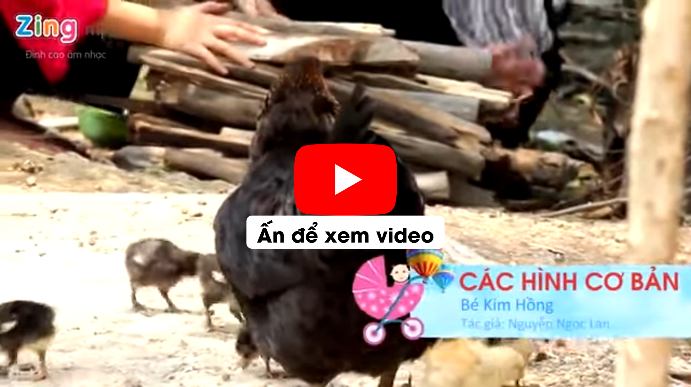
Các em cùng nghe và hát bài hát sau và trả lời câu hỏi
Em hãy cho biết trong bài hát xuất hiện những hình cơ bản nào?

Slide 4

Hình vuông, hình tròn, hình tam giác, hình chữ nhật có thể sử dụng để tạo hình sản phẩm mĩ thuật khác nhau. Trong bài học này, chúng mình cùng tìm hiểu và sáng tạo ngôi nhà từ các hình đó.

Slide 5


Slide 6

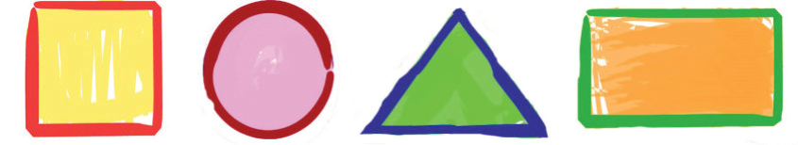

Quan sát hình trong SGK - tr44 và trả lời câu hỏi
+ Em đã làm quen, đã biết những hình này chưa?
+ Em đã nhìn thấy những hình này ở đâu?
+ Ở mỗi hình này thể hiện các nét thẳng, nét cong như thế nào?

Slide 7

Quan sát hình trong SGK - tr45 và thực hiện nhiệm vụ
  Tìm các chi tiết có dạng hình vuông, hình tròn, hình tam giác,
  hình chữ nhật ở hình ảnh trực quan.

Slide 8
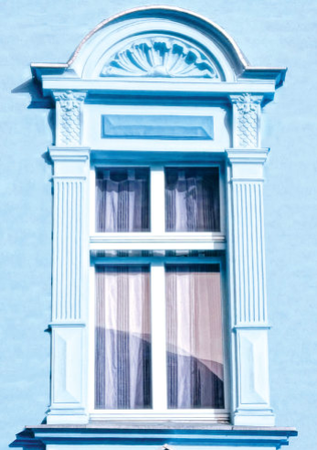
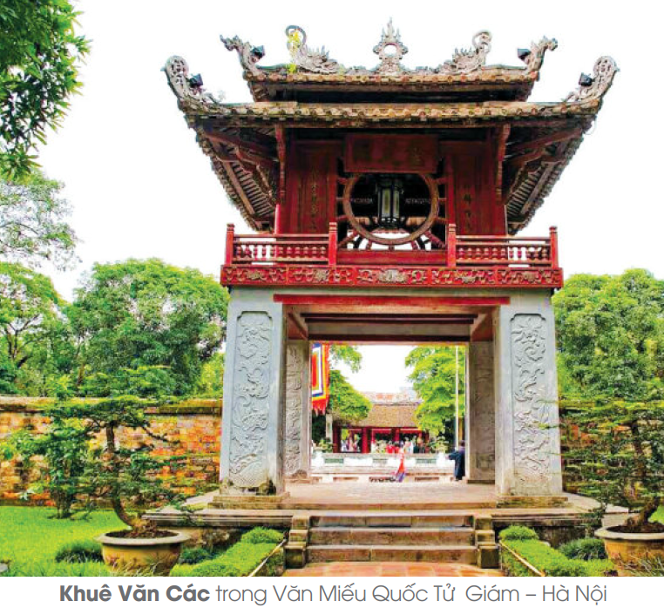

Slide 9
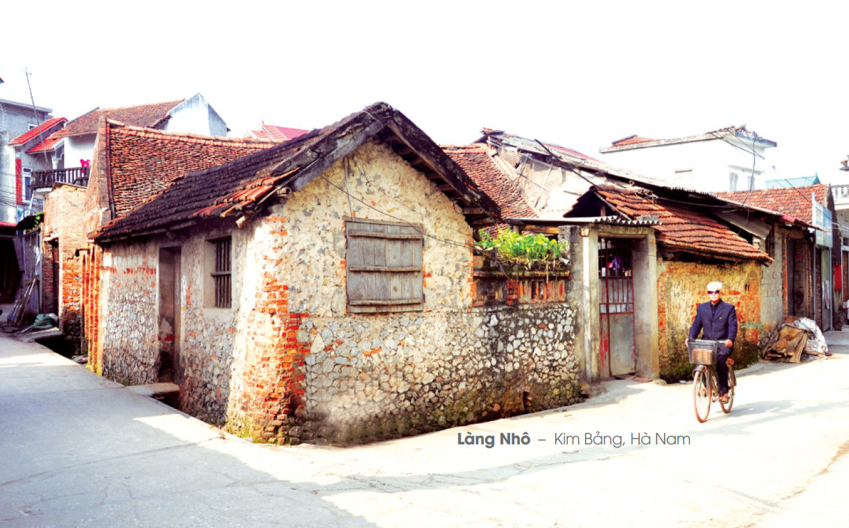

Slide 10


Một số hình ảnh về hình cơ bản ở sản phẩm, tác phẩm Mĩ thuật

Slide 11



Một số hình ảnh về hình cơ bản ở sản phẩm, tác phẩm Mĩ thuật

Slide 12
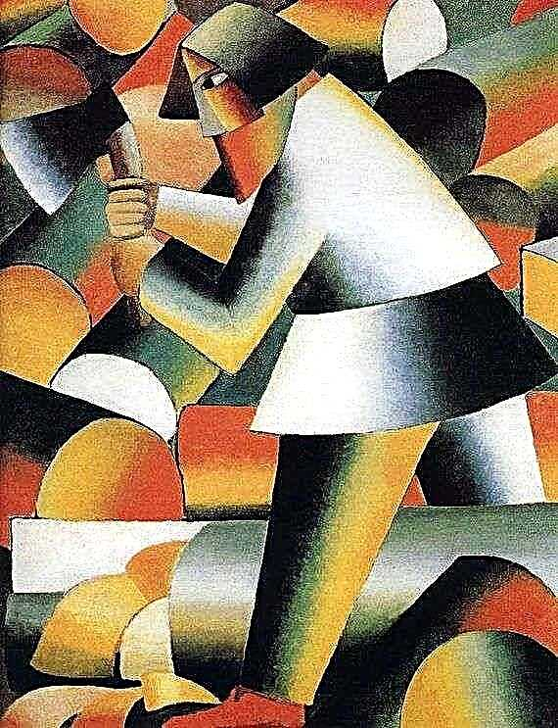
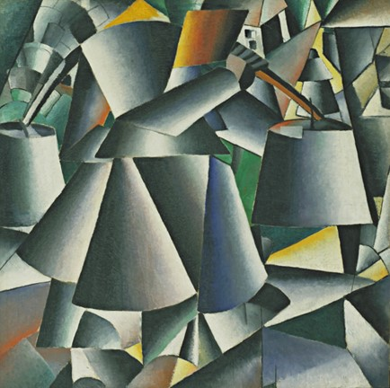
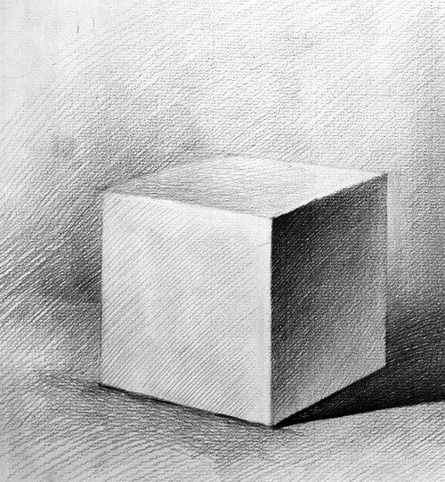
Một số hình ảnh về hình cơ bản ở sản phẩm, tác phẩm Mĩ thuật

Slide 13
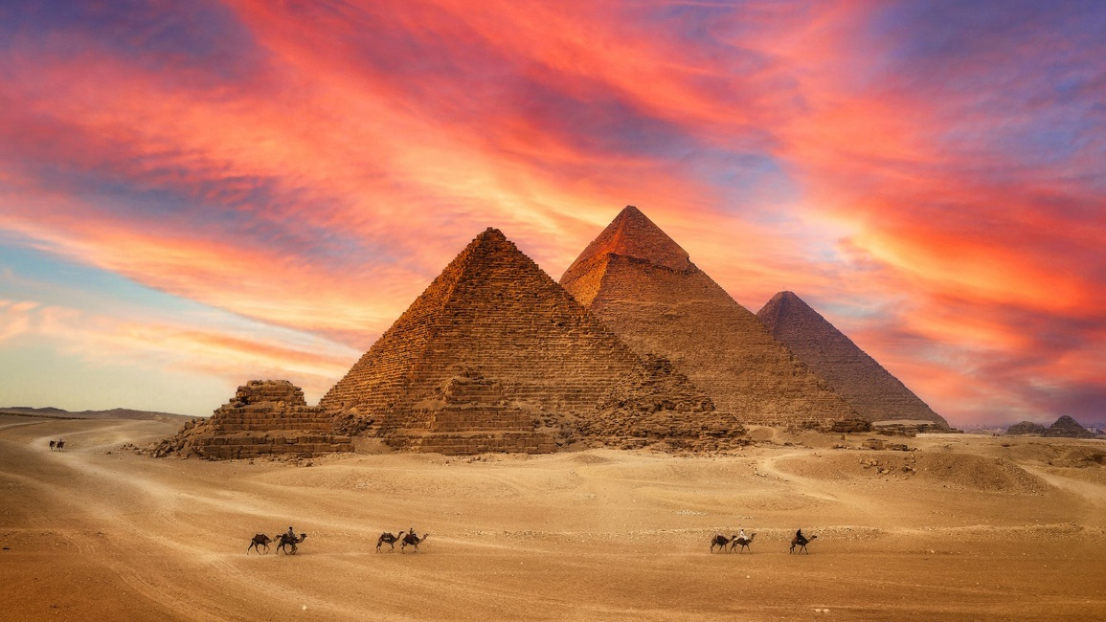
Một số hình ảnh về hình cơ bản ở sản phẩm, tác phẩm Mĩ thuật

Slide 14
Kết luận
‒ Trong thiên nhiên, trong cuộc sống có nhiều hình ảnh biểu hiện các hình: hình vuông,
hình tròn, hình tam giác, hình chữ nhật.
‒ Ta có thể sử dụng các hình cơ bản để
tạo các sản phẩm, tác phẩm mĩ thuật hoặc trang trí làm đẹp cho các đồ dùng, đồ vật theo ý thích.

Slide 15

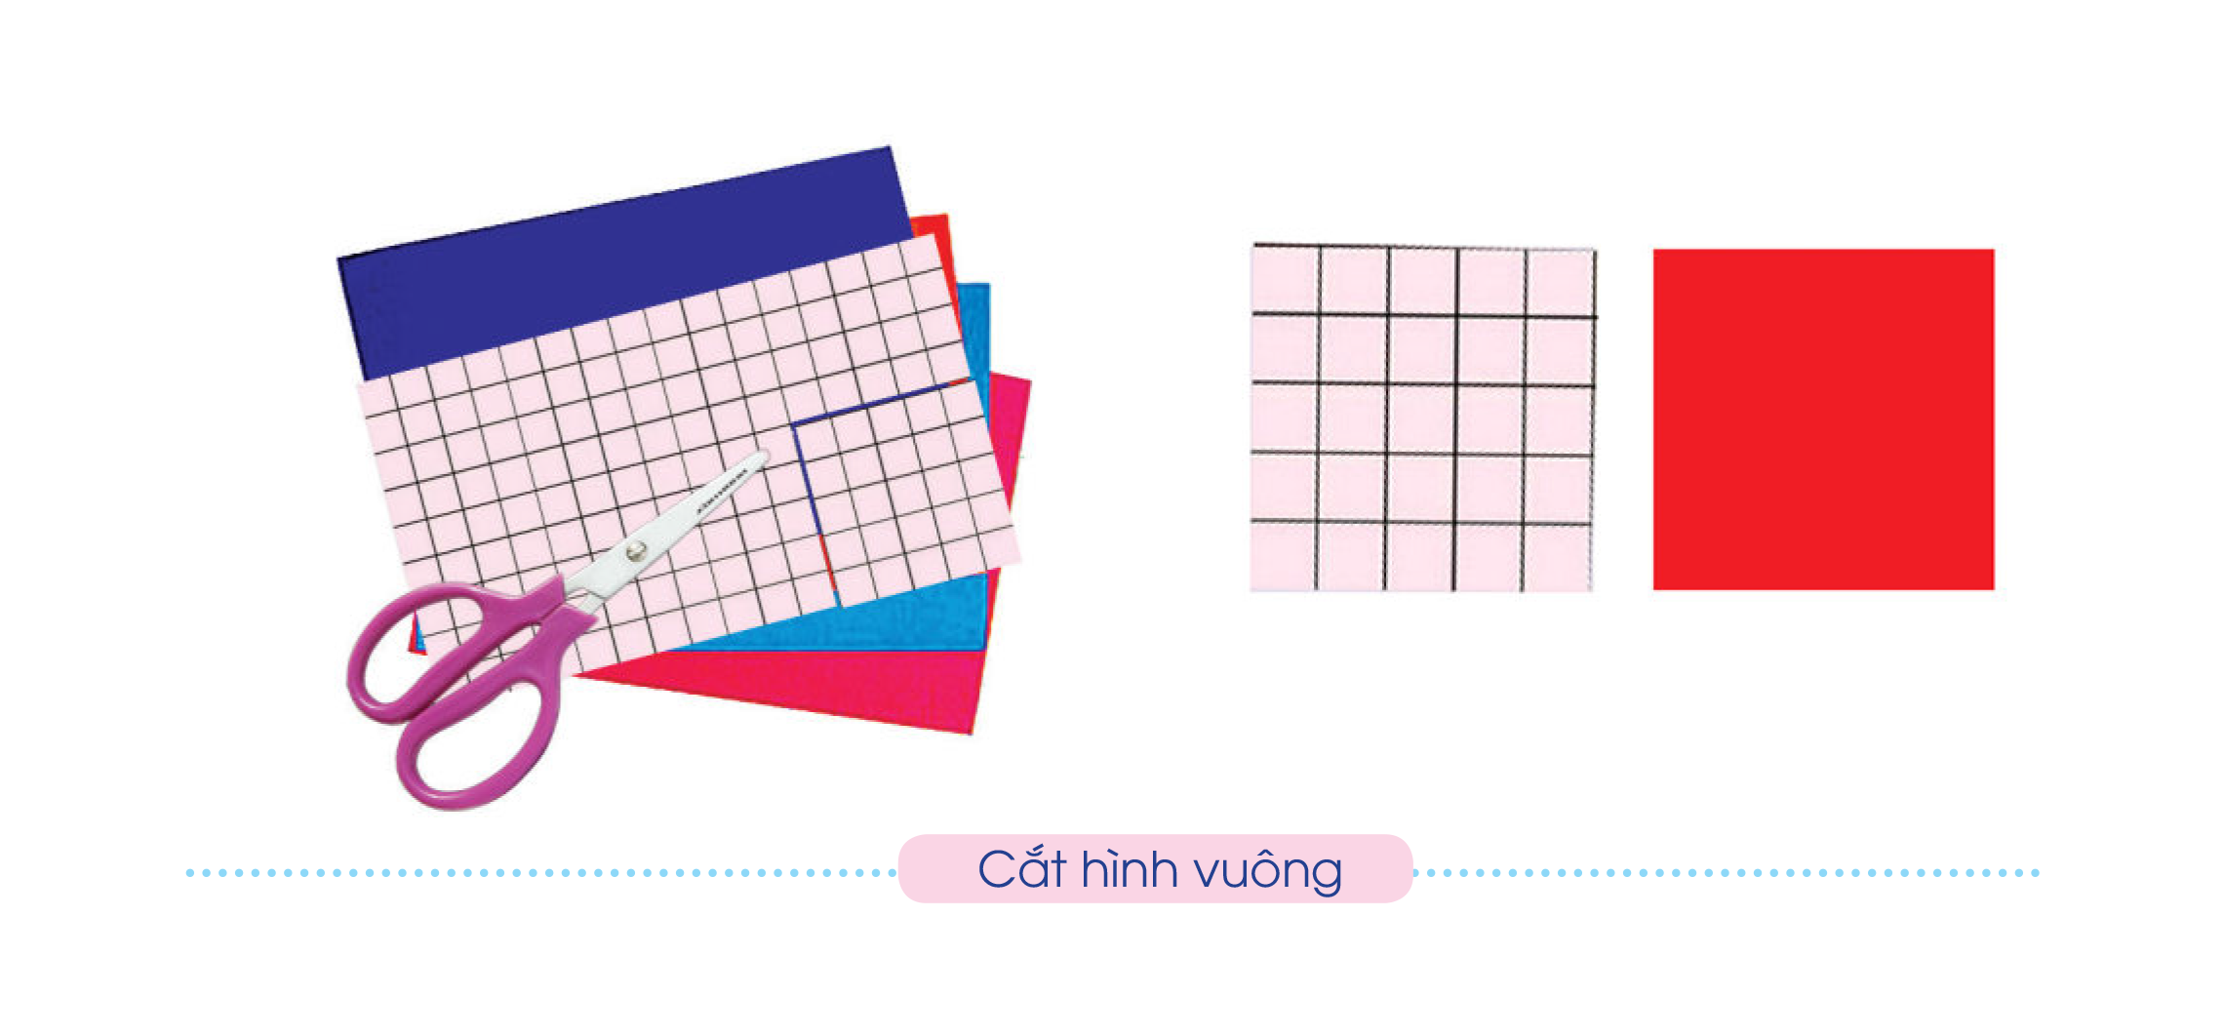
Quan sát hình minh hoạ trong SGK – tr46 và nêu các bước thực hành tạo các hình cơ bản từ giấy

Slide 16

Quan sát hình minh hoạ trong SGK – tr46 và nêu các bước thực hành tạo các hình cơ bản từ giấy

Slide 17
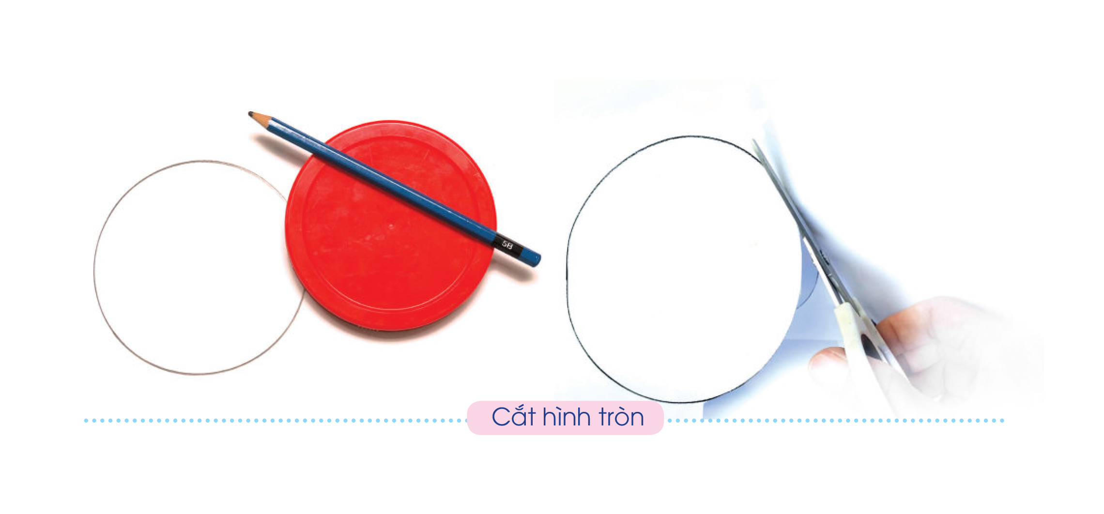
Quan sát hình minh hoạ trong SGK – tr46 và nêu các bước thực hành tạo các hình cơ bản từ giấy

Slide 18





Các em hãy cùng vận dụng cách tạo các hình cơ bản và sáng tạo theo ý thích của mình.

Slide 19

Cùng sáng tạo ngôi nhà
Em hãy sáng tạo ngôi nhà và cảnh quan xung quanh bằng các hình em cắt hoặc xé giấy.

Slide 20
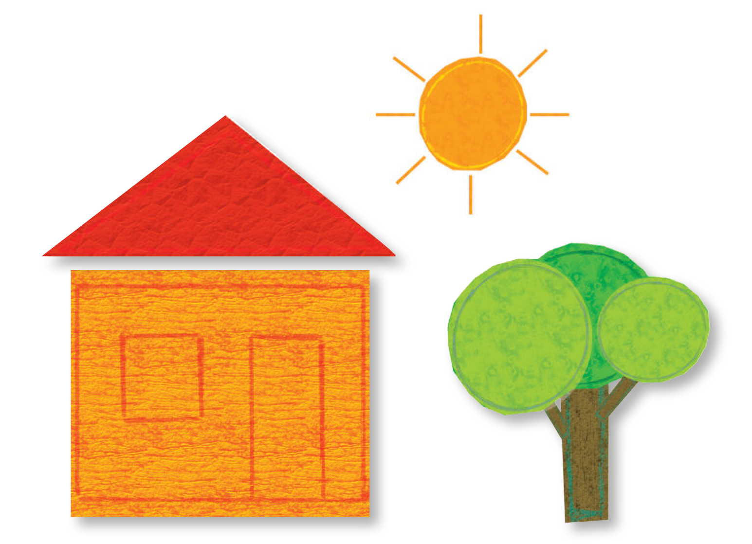
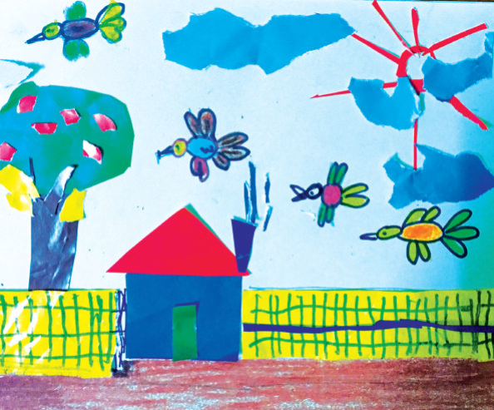
Quan sát một số sản phẩm sáng tạo ngôi nhà

Slide 21


Em hãy cùng bạn trưng bày sản phẩm và chia sẻ cảm nhận.

Slide 22





+ Bức tranh ngôi nhà của em gồm có những hình
cơ bản nào? Em làm thế nào để tạo được các hình đó?
+ Em nêu một số màu sắc có trong bức tranh của mình?
+ Em thích bức tranh của bạn nào/nhóm nào? Vì sao?
+ Để tạo thành sản phẩm của nhóm, em và các bạn đã làm như thế nào?

Slide 23


Slide 24

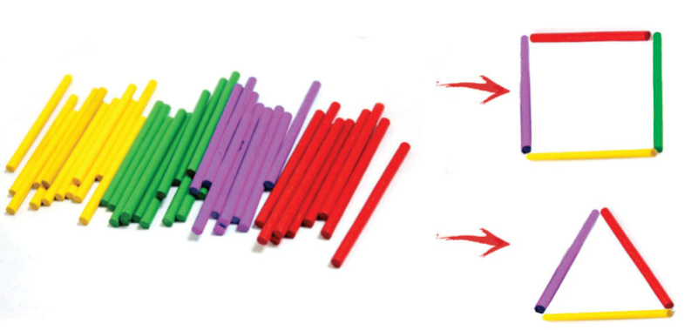
Quan sát một số sản phẩm sáng tạo từ hình cơ bản

Slide 25

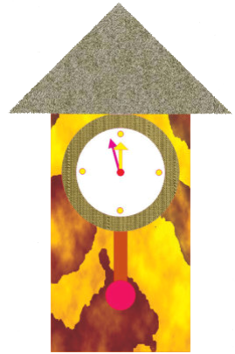
Quan sát một số sản phẩm sáng tạo từ hình cơ bản

Slide 26



Slide 27


HƯỚNG DẪN VỀ NHÀ
Sáng tạo sản phẩm
mĩ thuật theo ý thích.
Chuẩn bị đồ dùng,
vật liệu cho Bài 11.

Slide 28

Notes:
https://www.youtube.com/@hoc1biet10

Slide 29


